Slide 1
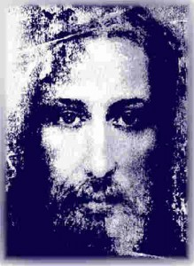
أفضل من ملكيصادق
عبرانيين 7
د. ريك جريفيث • كنيسة الطرق المتقاطعة الدولية سنغافورة
BibleStudyDownloads.org

Slide 2
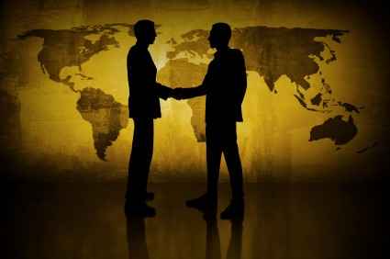
الممثل
Notes:
We all are used to the idea of a representative who acts on behalf of a superior

Slide 3
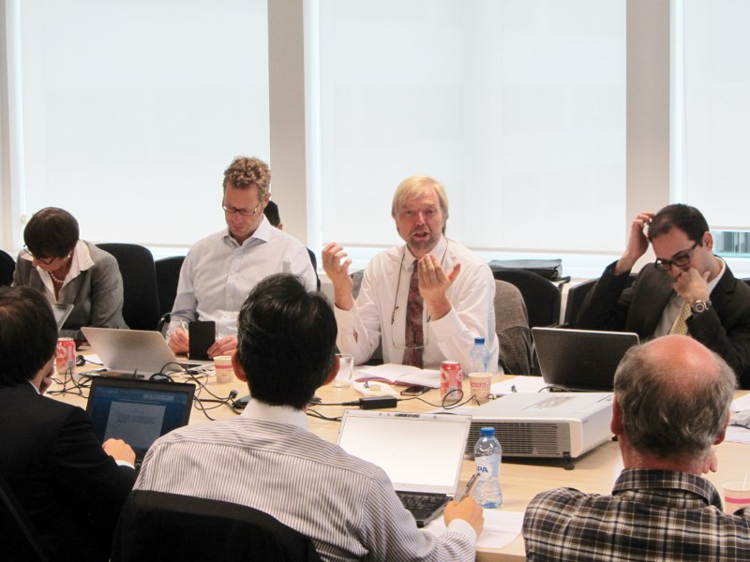
ممثلو
اللجنة
Notes:
On committees we appoint certain individuals to represent subgroups

Slide 4


المندوب التقني
Notes:
When we need help, we can call a representative of a company on the phone

Slide 5
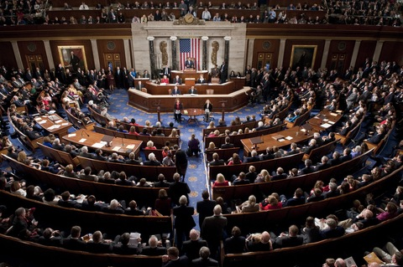

The House of Representatives
Notes:
In politics we have representatives for geographic districts and political parties

Slide 6
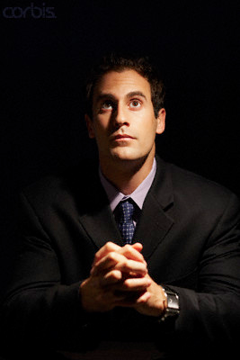
ممثل
أمام الله؟
Notes:
We need representatives for many reasons—lack of time to go everywhere ourselves, lack of expertise, etc.
• Can you appear before a holy God on your own behalf?

Slide 7
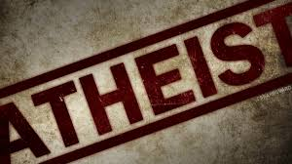
Atheism
Notes:
The level of blasphemy evident in our day is amazing.
The atheists have been embolden to publicly state things that no one dared to do even ten years ago.

Slide 8
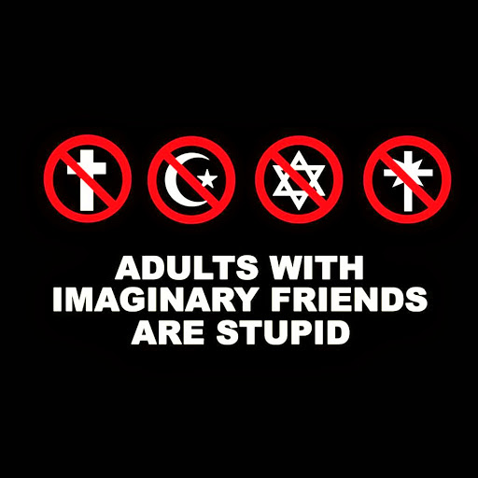
الكبار الذين لديهم
أصدقاء وهميين
هم أغبياء
Notes:
They ridicule Jesus and the cross in images on the Internet that is appalling and inappropriate to show you.
They slander Christians in an incredibly distasteful way.
They lack any fear that they will appear before a holy God.

Slide 9
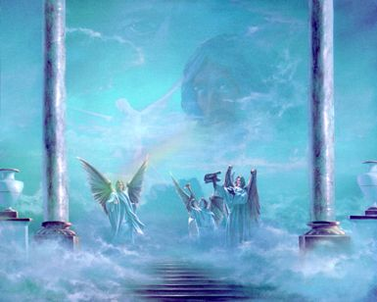
هل أنت جاهز لمقابلة الله؟
Notes:
But are you, in your weak and sinful state, ready to face the perfect Ruler of the universe? I dare say that you need a representative to act on your behalf

Slide 10
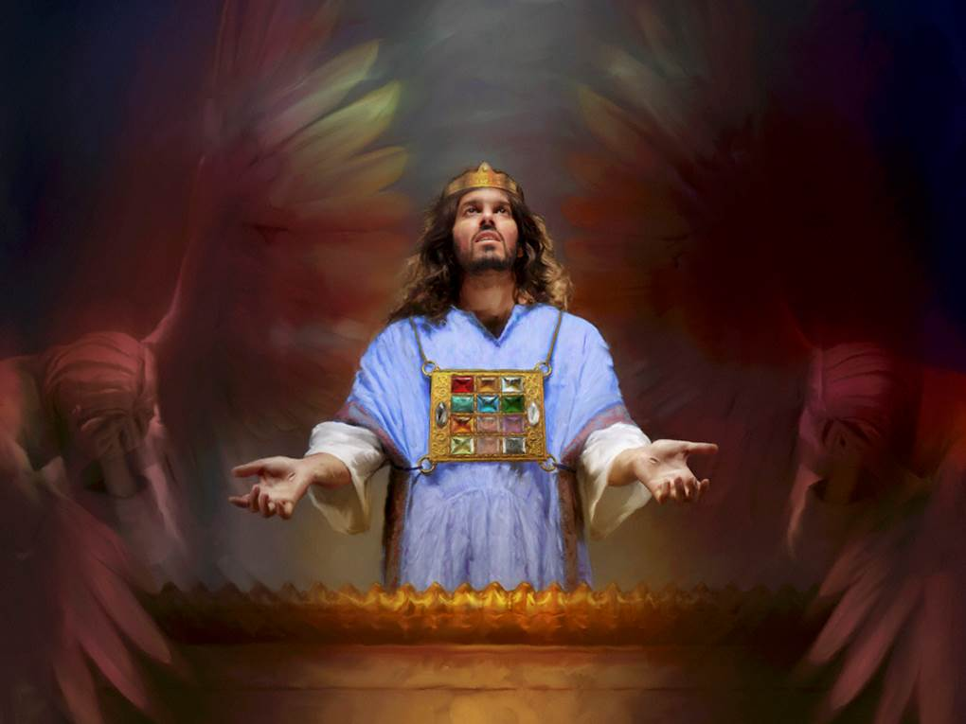
ممثلنا
لماذا لا يستطيع أي شخص غير يسوع تمثيلنا أمام الله؟

Slide 11
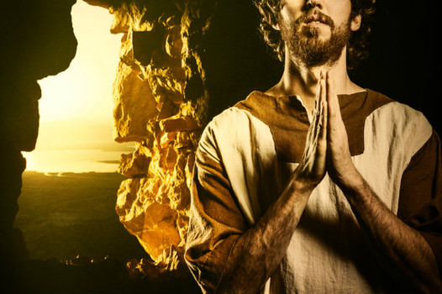
الرسالة إلى العبرانيين
Notes:
We have been studying the NT Letter to the Hebrews

Slide 12
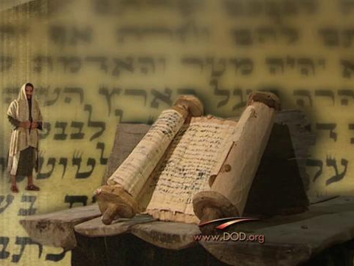
خلفية
الرسالة
Notes:
The background to this letter is interesting…

Slide 13
العبرانيين
256-257
المولف
المستلمون
الأصل
الوجهة
غير معروفون
Notes:
Little is known about the author, recipients, origin and destination

Slide 14

ثابر
دراسة في العبرانيين
Notes:
One thing is clear—these people needed to press on in their faith in Christ rather than return to Judaism
So the author exhorting them repeatedly in his letter to press on, so I'm calling this series on Hebrews "Press On!"

Slide 15
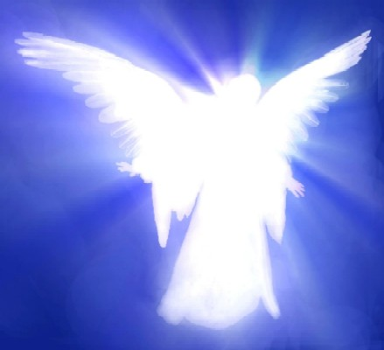
ركز القراء على
الملائكة
Notes:
The readers of the letter were very familiar with the idea of representatives between them and God. In fact, their belief in angels was quite strong.

Slide 16
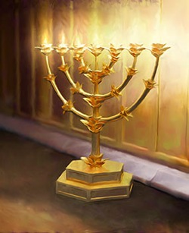
شرح
يسوع
ممثل
اليهودية
الأعلى
عبرانيين 7
Notes:
Today we will study the highest representative in Judaism, then how Jesus was higher than him.
Hebrews 7 shows us this great man—Melchizedek—was the highest representative of God in the OT

Slide 17
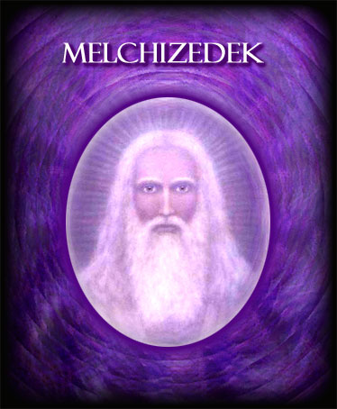
1. كان ملكيصادق أعظم من كل من إبراهيم ولاوي (7: 1-10)
ملكيصادق
Notes:
This Jerusalem king was so high that Abraham and Levi honored him

Slide 18
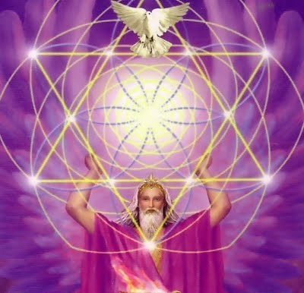
لأن ملكي صادق هذا، ملك ساليم، كاهن الله العلي
(7: 1أ)

Slide 19
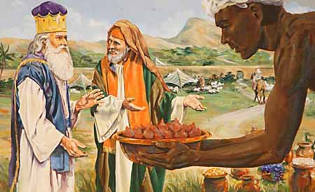
الذي قسم له إبراهيم عشراً من كل شيء، المترجم أولاً ملك البر ثم أيضاً ملك ساليم أي ملك السلام (7: 2)

Slide 20

بلا أب، بلا أم، بلا نسب. لا بداءة أيام له ولا نهاية حياة. بل هو مشبه بابن الله. هذا يبقى كاهناً إلى الأبد.
(7: 3)

Slide 21

ثلاثة أسئلة في عبرانيين 7: 1-3)
1. أين تقع ساليم؟
2. من كان ملكيصادق؟
3. كيف كان كاهناً وملكاً معاً؟

Slide 22
أين تقع ساليم؟
توسع كدرلعومر
عيلام
البحر الأبيض المتاوسط
بابل
كنعان
ملوك من المشرق
Persian
Gulf
مصر
Notes:
In Genesis 14 we see that four kings attacked Canaan…

Slide 23
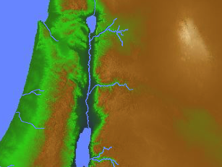
ثلاثة
مواقع
مقترحة
لساليم
سكيثوبوليس
شكيم
مزمور 76: 2 لديه شاليم موازية لصهيون أو أورشليم:
خيمته في ساليم ومسكنه في صهيون.
أورشليم
يظهر أدوني صادق (يش ١٠: ١) أن – صادق هو لقب سلالة يبوسية.
ملكيصادق رمز ليسوع في أورشليم
Notes:
1. Westcott says that in Jerome's time (4th cent. AD) it was near Scythopolis in the northern Jordan rift (Leon Morris, EBC, 62).
2. The LXX of Genesis 33:18 seems to identify Salem as Shechem up in northern Israel (ibid.).
3. But the best evidence identifies Salem with Jerusalem:
Psalm 76:2 has Salem parallel to Zion, or Jerusalem: "His tent is in Salem, his dwelling place in Zion" (NIV).
A later king of Jerusalem was named Adonai-zedek (Josh. 10:1), "a fact lending support to the idea that compounds with –zedek were a Jebusite dynastic title" (Homer A. Kent, The Epistles to the Hebrews, 124).
Viewing Salem as Jerusalem best draws the parallel between Melchizedek and Jesus, as the first was a type of the second.

Slide 24
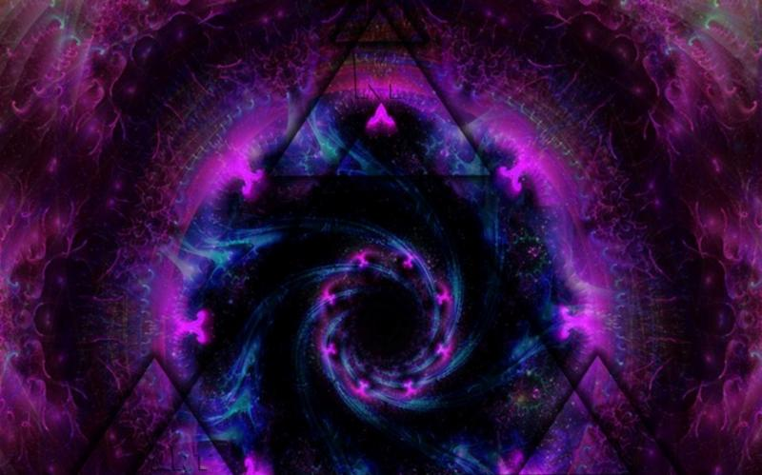
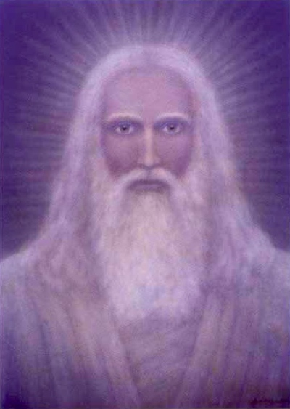
ملكيصادق
من
هو؟
Notes:
There are three basic views

Slide 25
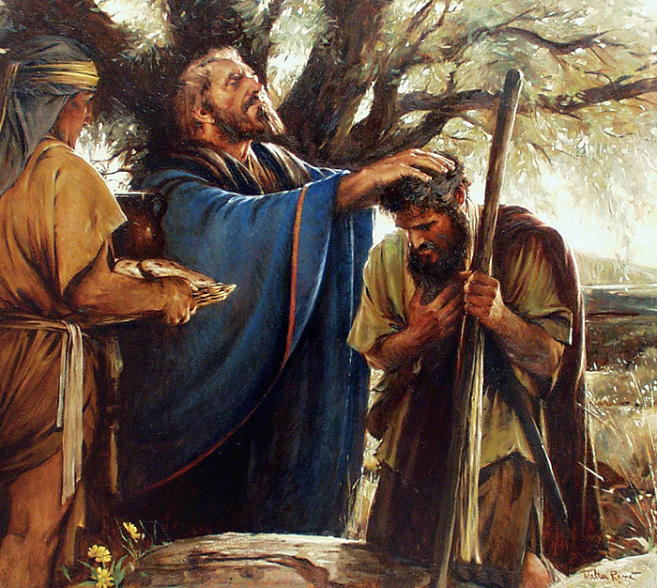
ملكيصادق كإنسان
Notes:
Many see Melchizedek as only a man—though a godly one at that

Slide 26
بلا أب، بلا أم، بلا نسب. لا بداءة أيام له ولا نهاية حياة. بل هو مشبه بابن الله. هذا يبقى كاهناً إلى الأبد.
(7: 3)
Notes:
Some believe this only means he was human but that the OT just never mentions his geneaology—not that there wasn’t a geneaology in the first place (F. F. Bruce, 133-42; Lane, WBC, 1:165; Paul Tanner notes, 18.3; Swindoll, Hebrews Vol. 1, 63).
However, verse 3 also says that his life never began or ended: “having neither beginning of days nor end of life.” Such couldn’t be said of any human being—unless this is simply saying that no one knew when he was born or died.

Slide 27
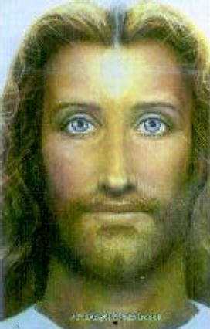
ملكيصادق
المسيح
قبل التجسد؟
Notes:
Some view Melchizedek as Jesus Himself (J. B McCaul, The Epistle to the Hebrews [1871], 75, 80; cited by Bruce, 137, n. 20).

Slide 28
بلا أب، بلا أم، بلا نسب. لا بداءة أيام له ولا نهاية حياة. بل هو مشبه بابن الله، هذا يبقى كاهناً إلى الأبد.
(7: 3)
Notes:
The problem with this view is that verse 3 says that Melchizedek was “made like the Son of God.” This distinguishes him from being Jesus himself.

Slide 29

مسيا الله للعالم
«كنت أرى في رؤى الليل وإذا مع سحب السماء مثل ابن إنسان، أتى وجاء إلى القديم الأيام، فقربوه قدامه. فأعطي سلطاناً ومجداً وملكوتاً لتتعبد له كل الشعوب والأمم والألسنة، سلطانه سلطان أبدي ما لن يزول، وملكوته ما لا ينقرض.
دا 7: 13-14
Notes:
However, even the key OT text on the “son of man,” or Messiah, says that he is “like a son of man” (Dan. 7:13; cf. Mark 8:31; John 1:51)

Slide 30
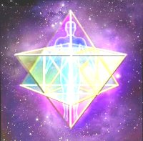
الملاك ملكيصادق
Notes:
Some see him as an angel.

Slide 31
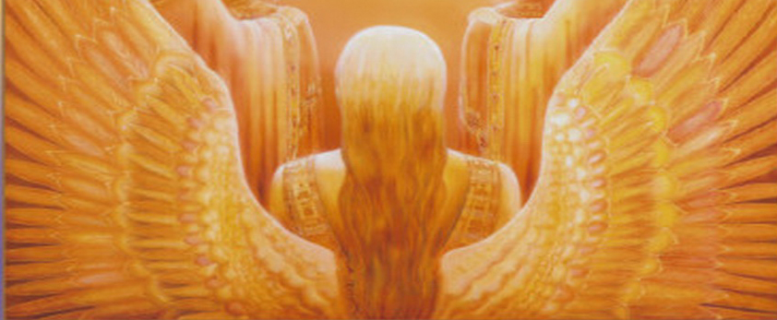
المسيح متفوق في شخصه
258-59
متفوق على الأنبياء 1: 1-3
متفوق على الملائكة 1: 4-2: 18
Notes:
Angelic status would not elevate Melchizedek to Christ's level of stature as we earlier saw in Hebrews 1

Slide 32
بلا أب، بلا أم، بلا نسب. لا بداءة أيام له ولا نهاية حياة. بل هو مشبه بابن الله، هذا يبقى كاهناً إلى الأبد.
(7: 3)
Notes:
Melchizedek “made like the Son of God” would make sense if he was like Jesus but not actually the same stature as Christ

Slide 33
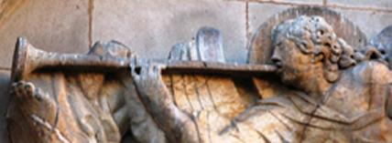
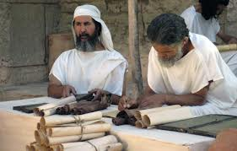
رأت جماعة قمران ملكيصادق كملاك
Notes:
The Qumran Community saw Melchizedek as an angel. This would support the angelic view if this epistle addressed believers from Qumran tempted to return to the community.

Slide 34
يبدو من الطبيعي أكثر أن الكاتب كان يقصد أن ملكي صادق، ينتمي إلى رتبة ليس فيها نهاية لكهنوت أولئك المنخرطين فيها، (قال لاحقاً في ٧: ٨ أن ملكي صادق أُعلن أنه حي) إذا كان هذا صحيحاً، ربما كان ملكي صادق كائناً ملائكياً حكم لبعض الوقت في ساليم (أي أورشليم)، فإن القول بأنه بلا بداية أيام لا يعني أنه كان أبدياً، بل ببساطة كان له أصل سابق للزمن، ولا يمكن لمفهوم ملكي صادق هذا كملاك أن يرفعه إلى نفس مستوى ابن الله، حيث أن المؤلف قد أكد بشق الأنفس على تفوق الإبن على الملائكة (١: ٥- ١٤). هناك دليل في قمران على اعتبار ملكيصادق شخصية ملائكية، إذا كان هذا هو الحال في العبرانيين، فإن ابن الله هو رئيس الكهنة في رتبة يكون فيها ملكيصادق مجرد كاهن.
(زين هودجز، العبرانيين، في BKC ، 2: 798)

Slide 35
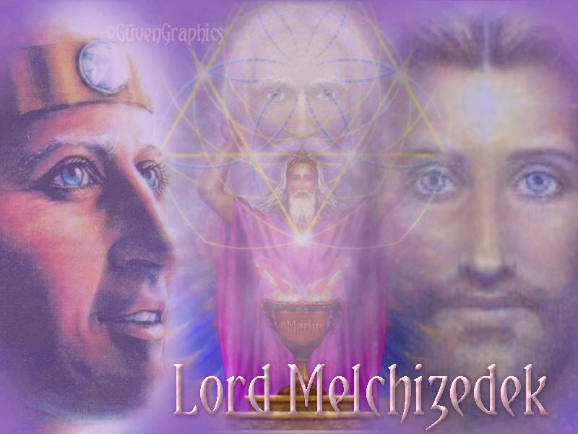
Melchizedek
Notes:
This sounds convincing, but one problem is that it might seem strange that Christ has the highest position of an angelic order. He is more than an angel!

Slide 36
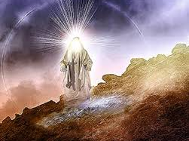
من هو ملكيصادق بالحقيقة؟
(تك 14)
كيف يمكن أن يكون كاهناً وملكاً؟
ملك البر
ملك أورشليم (مز 76: 2)
كاهن الله العلي
= في الغالب ملاك
Notes:
Therefore, each of these views has its strengths and weaknesses, but perhaps the angel view is best. In any case, the point is that while Melchizedek is high, Jesus is even higher in this order.
How could Melchizedek be both a king and a priest (7:1)?
As king, he became the actual king of the city of Salem, which later became Jerusalem.
As priest, he acted as a mediator between Abraham and God. He was higher than Abraham but lower than God.

Slide 37
المسيح ككاهن، نبي وملك
266ظ
يعقوب
لاوي
الأبناء العشرة الآخرون
يهوذا
هارون
داود
كاهن
نبي
ملك
الكهنوت من ملكيصادق
(عب 5: 6)
لكن كيف يمكن أن يكون المسيح كاهناً وملكاً؟
Notes:
So how can Jesus be both king and priest (an even prophet)? Only he is good enough not to allow such power to go to his head. He will use this power not for his own benefit, but to crush the enemies who seek to destroy humanity in their thirst for absolute, unquestioned power.

Slide 38
لأن ملكي صادق هذا، ملك ساليم، كاهن الله العلي
(7: 1أ-ب)
Notes:
Melchizedek served as king of Salem, or ancient Jerusalem (7:1a).
Melchizedek was priest of God Most High (7:1b).

Slide 39
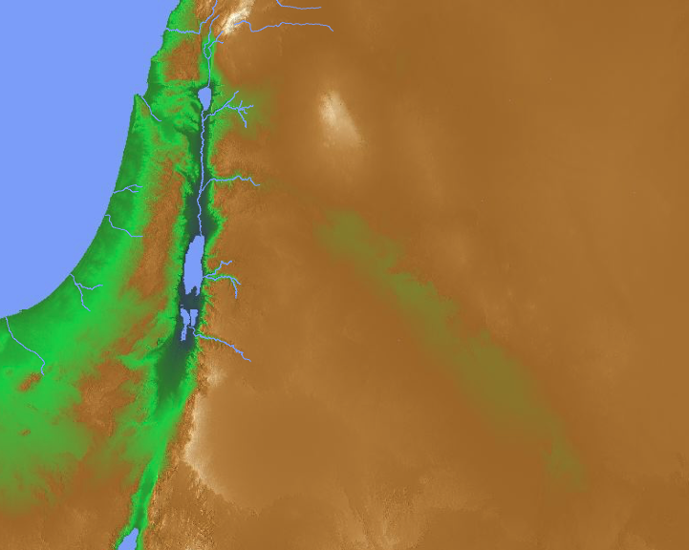
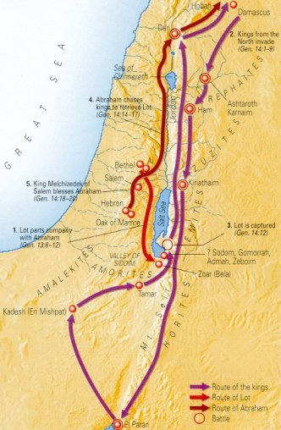
Dan
أرض كنعان (2000 ق.م)
خمسة ملوك
Salem
إبراهيم
Mamre
الذي استقبل إبراهيم راجعاً من كسرة الملوك وباركه (7: 1ت)
Sodom
Kadesh
El Paran
Notes:
Melchizedek had such high stature that he blessed Abraham (7:1c).
This happened after we have four eastern kings against five Jordanian kings (1-7).
They fought at the south end of the Dead Sea, near Sodom where Lot lived.
The five Jordanian kings lost the battle and Lot was carried far north (8-12).
Then Abraham rescued Lot, the goods, women and captives at Dan and Hobah (13-16).
How could Abraham defeat these four powerful kings with only 318 men (14-16)?
Humanly speaking, he had his allies Aner, Eshcol, and Mamre (14:13, 24)—plus he had the advantage of a surprise night attack. However, Abraham was quick to give God the full credit as he agreed with Melchizedek's praise to God for granting him the victory (14:20)

Slide 40
الذي قسم له إبراهيم عشراً من كل شيء، المترجم أولاً ملك البر ثم أيضاً ملك ساليم أي ملك السلام (7: 2)
Notes:
Melchizedek received tithes from Abraham (7:2a).
Melchizedek’s name and title of righteousness and peace point to the Messiah (7:2b).

Slide 41
بلا أب، بلا أم، بلا نسب. لا بداءة أيام له ولا نهاية حياة. بل هو مشبه بابن الله. هذا يبقى كاهناً إلى الأبد.
(7: 3)
سرمدي
Notes:
He was not born to a father or mother (7:3a).
He had no human ancestors (7:3b).
He was never born, nor did he ever die (7:3c).
Superior Diagram
His priesthood is eternal like that Jesus (7:3d).

Slide 42
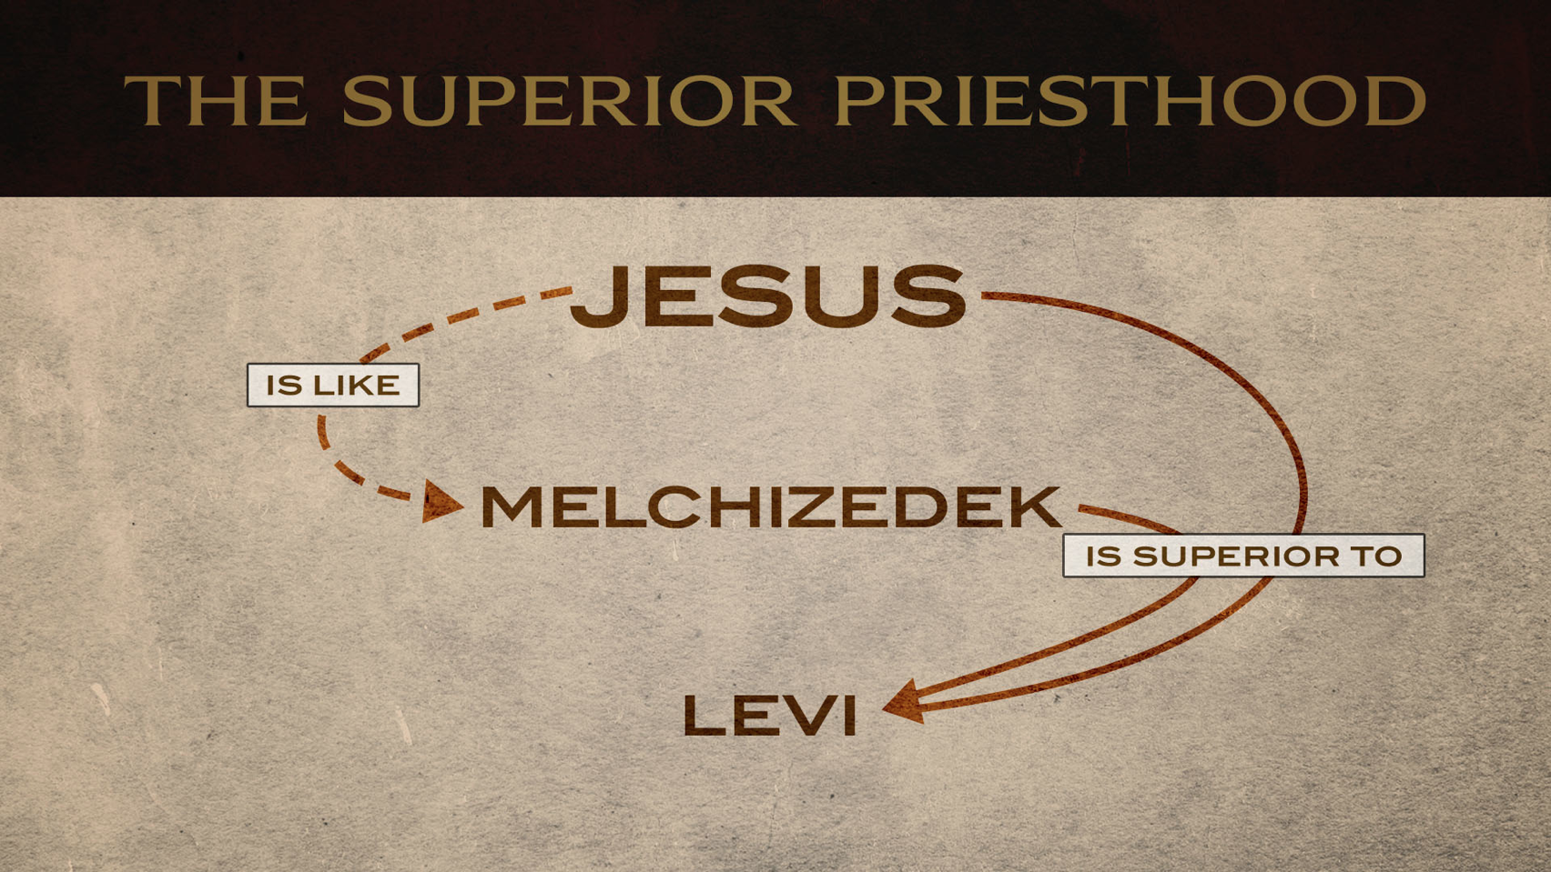
أعظم من إبراهيم ولاوي

Slide 43
كلاهما قدم عشوراً له
ثم انظروا ما أعظم هذا الذي أعطاه إبراهيم رئيس الآباء، عشراً أيضاً من رأس الغنائم، وأما الذين هم من بني لاوي، الذين يأخذون الكهنوت، فلهم وصية أن يعشروا الشعب بمقتضى الناموس، أي إخوتهم، مع أنهم قد خرجوا من صلب إبراهيم. ولكن الذي ليس له نسب منهم قد عشر إبراهيم.
(7: 4-6أ)

Slide 44
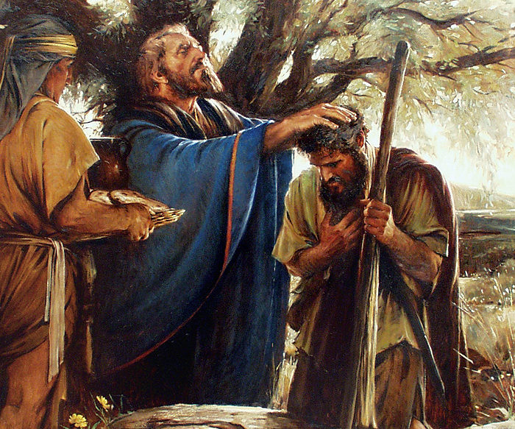
بارك ملكيصادق كلاً منهما
وبارك الذي له المواعيد، وبدون كل مشاجرة: الأصغر يبارك من الأكبر.
(7: 6ب-7)

Slide 45
قدم لاوي العشور إلى ملكيصادق
وهنا أناس مائتون يأخذون عشراً، وأما هناك فالمشهود له بأنه حي. حتى أقول كلمة: إن لاوي أيضاً الآخذ الأعشار قد عشر بإبراهيم. لأنه كان بعد في صلب أبيه حين استقبله ملكي صادق (7: 8-10)
Notes:
Transition:
Why can no one but Jesus represent us before God? How is it that he is better than both Melchizedek or Levitical priests?

Slide 46
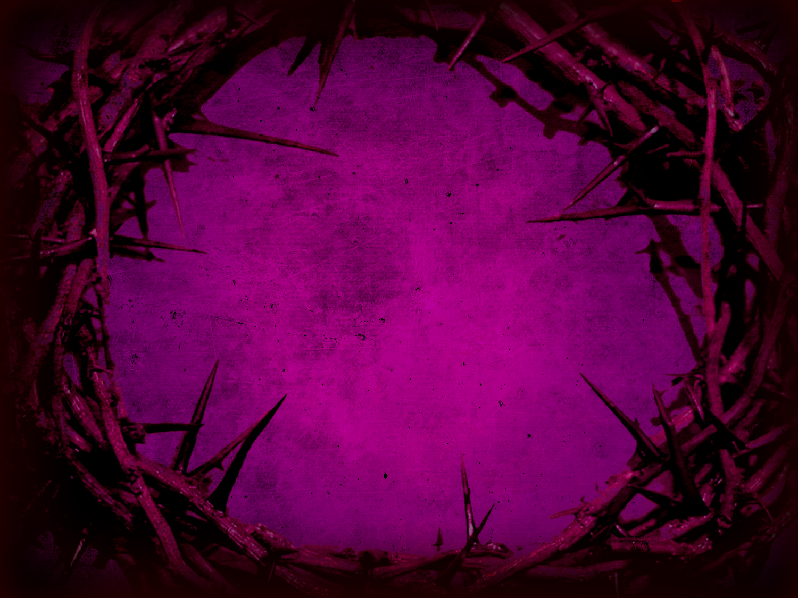

أفضل من ملكيصادق أو الكهنة اللاويين (7: 11-28)
2. كرئيس كهنة
يسوع
Notes:
As the top priest, Christ is better than any priest of Melchizedek or Aaron.

Slide 47
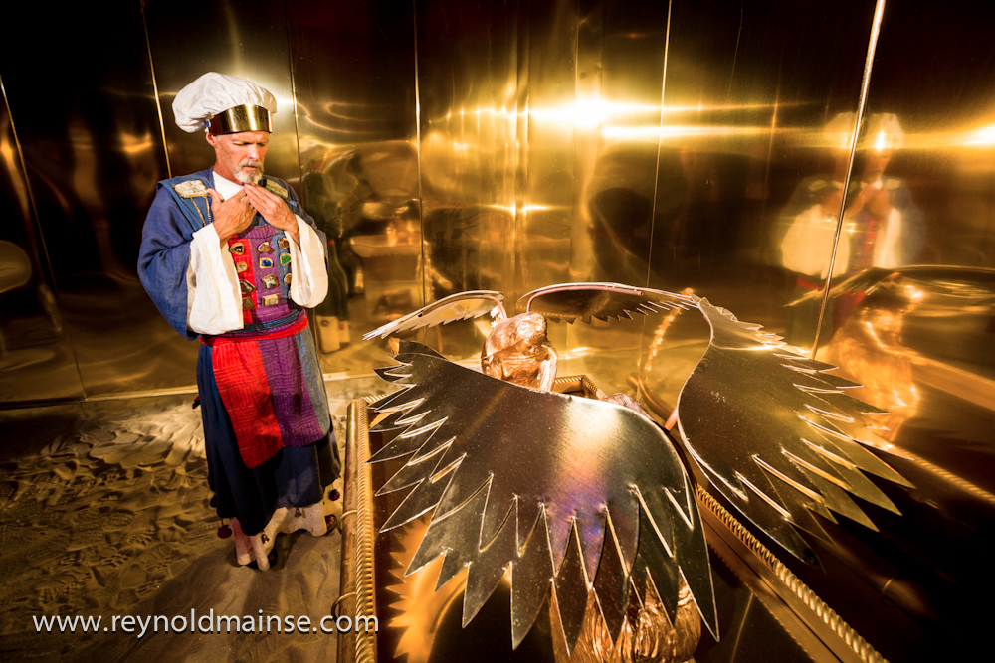
استبدل الله النظام اللاوي الضعيف بنظام ملكيصادق غير القابل للتدمير (7: 11-19).

Slide 48
استبدل الله النظام اللاوي الضعيف بنظام ملكيصادق غير القابل للتدمير (7: 11-19).
فلو كان بالكهنوت اللاوي كمال - إذ الشعب أخذ الناموس عليه - ماذا كانت الحاجة بعد إلى أن يقوم كاهن آخر على رتبة ملكي صادق؟ ولا يقال على رتبة هارون.
(7: 11)
Notes:
The priesthood of Levi could never bring perfection (7:11)

Slide 49
استبدل الله النظام اللاوي الضعيف بنظام ملكيصادق غير القابل للتدمير (7: 11-19).
لأنه إن تغير الكهنوت، فبالضرورة يصير تغير للناموس أيضاً. لأن الذي يقال عنه هذا كان شريكاً في سبط آخر لم يلازم أحد منه المذبح. فإنه واضح أن ربنا قد طلع من سبط يهوذا، الذي لم يتكلم عنه موسى شيئاً من جهة الكهنوت.
(7: 12-14)
Notes:
The weak order of Levi was based on heredity (7:12-19)

Slide 50
استبدل الله النظام اللاوي الضعيف بنظام ملكيصادق غير القابل للتدمير (7: 11-19).
وذلك أكثر وضوحاً أيضا إن كان على شبه ملكي صادق يقوم كاهن آخر، قد صار ليس بحسب ناموس وصية جسدية، بل بحسب قوة حياة لا تزول.
(7: 15-16)
Notes:
The weak order of Levi was based on heredity (7:12-19)

Slide 51
استبدل الله النظام اللاوي الضعيف بنظام ملكيصادق غير القابل للتدمير (7: 11-19).
لأنه يشهد أنك:
كاهن إلى الأبد على رتبة ملكي صادق.
(7: 17)
Notes:
The weak order of Levi was based on heredity (7:12-19)

Slide 52
استبدل الله النظام اللاوي الضعيف بنظام ملكيصادق غير القابل للتدمير (7: 11-19).
فإنه يصير إبطال الوصية السابقة من أجل ضعفها وعدم نفعها، إذ الناموس لم يكمل شيئاً، ولكن يصير إدخال رجاء أفضل به نقترب إلى الله.
(7: 18-19)
Notes:
The weak order of Levi was based on heredity (7:12-19)

Slide 53
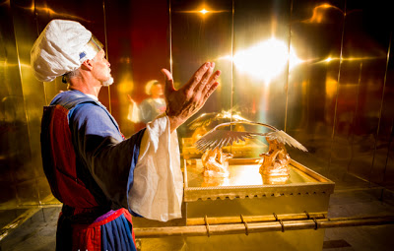
لقد اعترف الله بيسوع ككاهن بالقسم، في حين أن الكهنة الآخرين لا يحصلون على منصب بقسم (7: 20-22).

Slide 54
لقد اعترف الله بيسوع ككاهن بالقسم، في حين أن الكهنة الآخرين لا يحصلون على منصب بقسم (7: 20-22).
وعلى قدر ما إنه ليس بدون قسم، لأن أولئك بدون قسم قد صاروا كهنة، وأما هذا فبقسم من القائل له: أقسم الرب ولن يندم، أنت كاهن إلى الأبد على رتبة ملكي صادق.
(7: 20-21)

Slide 55
لقد اعترف الله بيسوع ككاهن بالقسم، في حين أن الكهنة الآخرين لا يحصلون على منصب بقسم (7: 20-22).
على قدر ذلك قد صار يسوع ضامناً لعهد أفضل.
(7: 22)

Slide 56
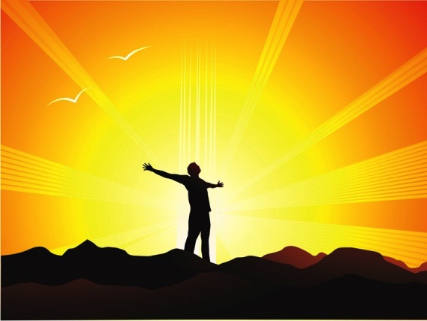
رئيس كهنتنا الأفضل
لاوي | يسوع
غير كامل | كامل
على أساس الوراثة | على أساس الشخصية
لم يحلف بقسم | حلف القسم من الله
مؤقت | أبدي
قدم ذبائح عن نفسه | قدم ذبيحة عنا

Slide 57
يسوع هو كاهن دائم (لأنه المخلص والشفيع الأبدي) بينما يموت الكهنة الآخرون في مناصبهم (7: 23-25).
وأولئك قد صاروا كهنة كثيرين من أجل منعهم بالموت عن البقاء، وأما هذا فمن أجل أنه يبقى إلى الأبد، له كهنوت لا يزول. فمن ثم يقدر أن يخلص أيضاً إلى التمام الذين يتقدمون به إلى الله، إذ هو حي في كل حين ليشفع فيهم.
(7: 23-25)

Slide 58
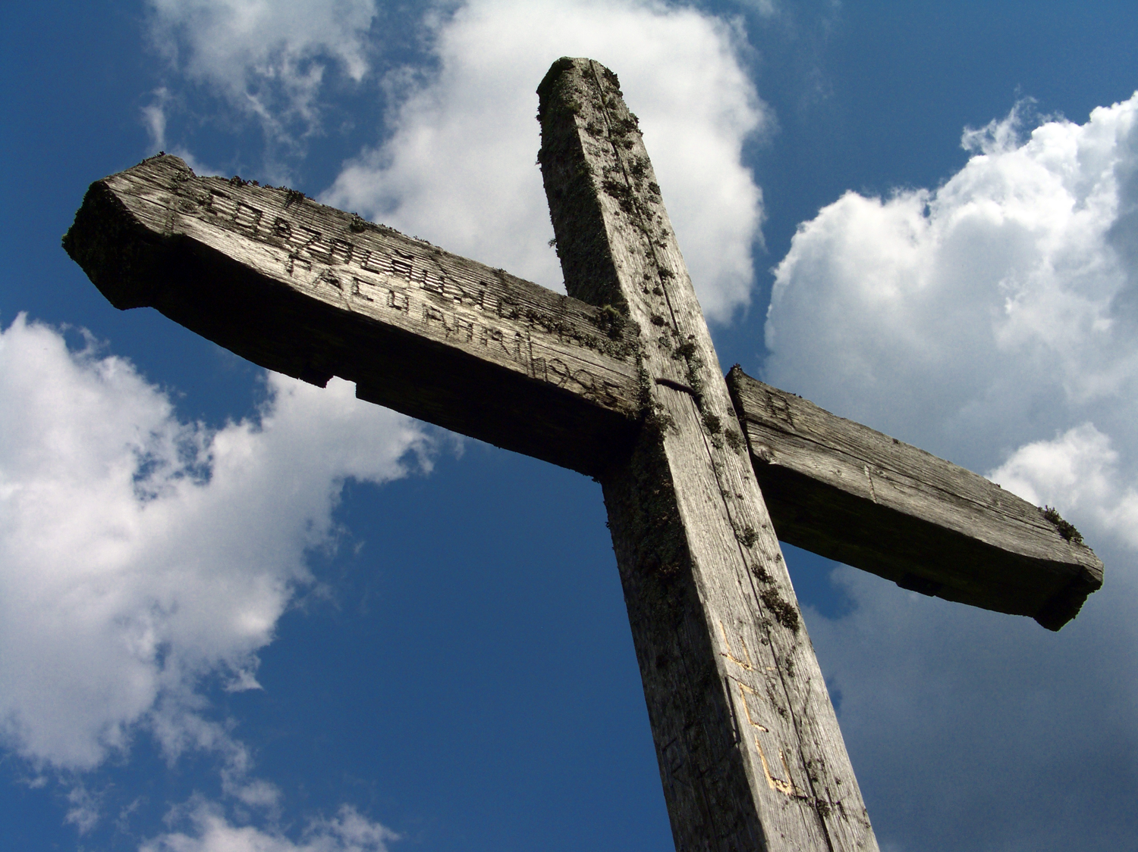
لأنه كان يليق بنا رئيس كهنة مثل هذا، قدوس بلا شر ولا دنس، قد انفصل عن الخطاة وصار أعلى من السماوات
(7: 26)

Slide 59
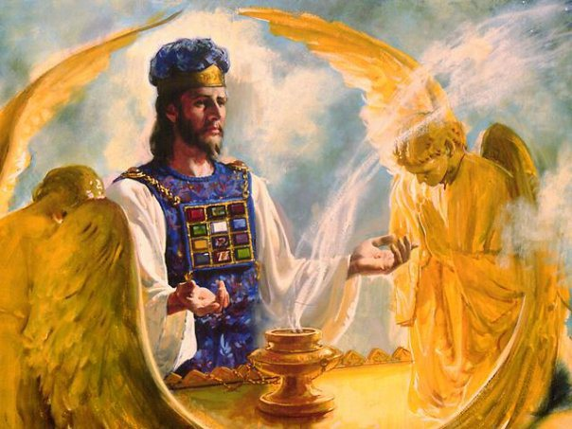
الذي ليس له اضطرار كل يوم مثل رؤساء الكهنة أن يقدم ذبائح أولاً عن خطايا نفسه ثم عن خطايا الشعب، لأنه فعل هذا مرة واحدة، إذ قدم نفسه.
(7: 27)

Slide 60
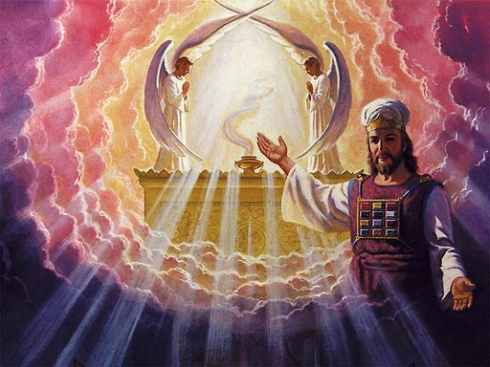
فإن الناموس يقيم أناساً بهم ضعف رؤساء كهنة، وأما كلمة القسم التي بعد الناموس فتقيم ابناً مكملاً إلى الأبد.
(7: 28)

Slide 61
ممثلنا
لماذا لا يستطيع أي شخص غير يسوع تمثيلنا أمام الله؟

Slide 62
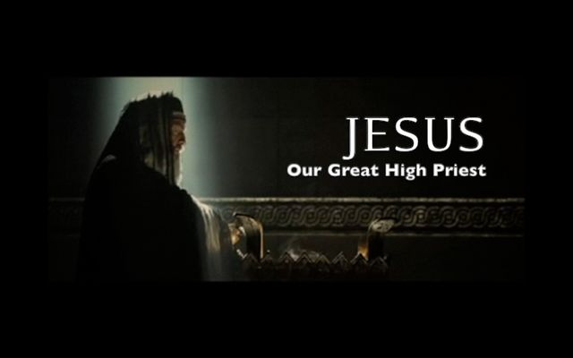
الفكرة الرئيسية في عبرانيين 7
يسوع هو ممثلنا الكامل أمام الله.
يسوع
رئيس كهنتنا العظيم

Slide 63
1. ملكيصادق أعظم من كل من إبراهيم ولاوي (7: 1-10)
ملكيصادق

Slide 64
أفضل من ملكيصادق أو الكهنة اللاويين (7: 11-28)
2. كرئيس كهنة
يسوع
Notes:
As the top priest, Christ is better than any priest of Melchizedek or Aaron.

Slide 65
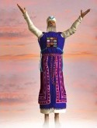
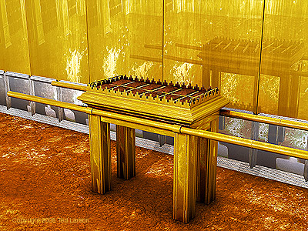
كهنوت المسيح المتفوق
متفوق على هارون 4: 14-6: 20
متفوق من خلال ملكيصادق 7: 1-28

Slide 66
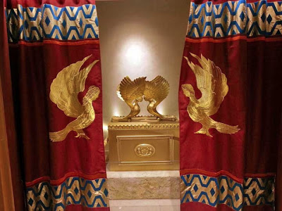
الحجاب

Slide 67
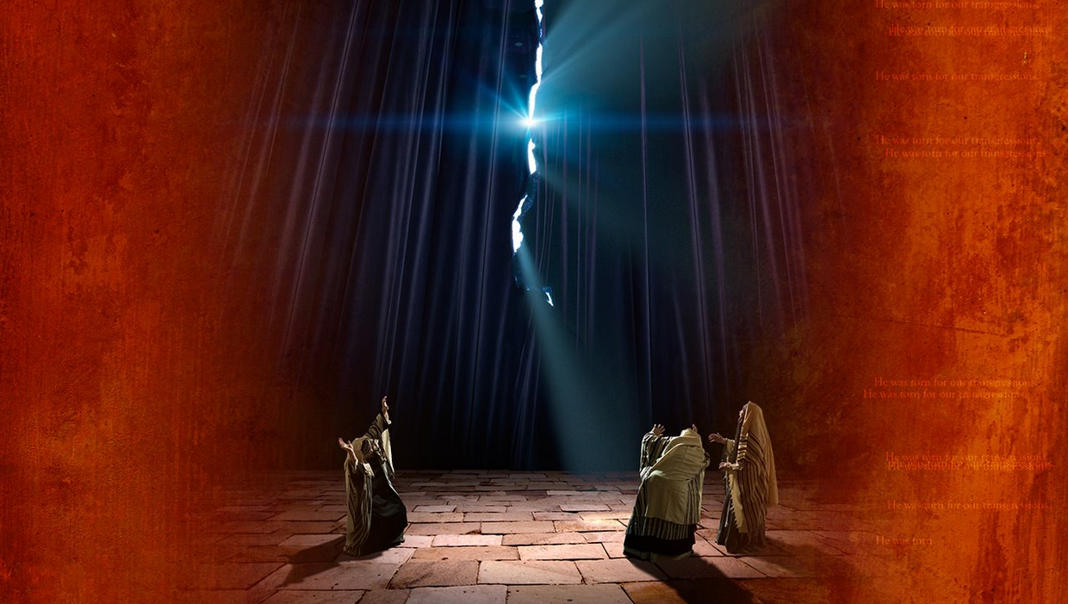
انشق الحجاب

Slide 68
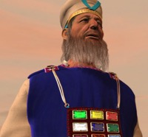
الآثار المترتبة على كهنوت المسيح الأعظم
266ق
نحصل على الثقة بأنه قد حصلنا على الغفران بالفعل
إن كون يسوع مستحقاً للعبادة يحفزنا على المثابرة في إيماننا
لدى المسيح مشاعر تجاهنا
إنه يمنحنا الجرأة للإقتراب من المسيح في الصلاة

Slide 69
الآثار المترتبة على كهنوت المسيح الأعظم
266ق
نجد رحمة ونعمة عوناً في حينه
يؤكد كهنوته أن المؤمنين ليسوا تحت الناموس الموسوي
يؤكد خلاصنا بسبب شفاعته
يلبي المسيح احتياجاتنا بالكامل، لذلك لا نحتاج إلى تكرار الذبائح

Slide 70
Black
Notes:
Who do you trust as your ultimate representative before God?
Don't rely on any human or angelic mediator.
Trust Christ as your ultimate representative before God.
Prayer

Slide 71


على رابط وعظ العهد الجديد BibleStudyDownloads.org
أحصل على هذا العرض التقديمي والنص مجاناً

